Slide 1
İKTİSADİ VE İDARİ BİLİMLER FAKÜLTESİ
İZMİR

Slide 2
İzmir Kâtip Çelebi Üniversitesi İktisadi ve İdari Bilimler Fakültesi;
Fakültemiz İzmir Katip Çelebi Üniversitesinin kuruluş kanununda sayılan fakültelerden biri olarak 2011 yılında kurulmuştur. 2012 yılını kuruluş ve kadro çalışmaları ile tamamlamış olan fakültemiz 2013-2014 eğitim ve öğretim yılında eğitime başlamıştır. Bugün bünyesinde alanlarında uzman 71 öğretim üyesi, 23 araştırma görevlisi, 2 öğretim görevlisi ve 8 idari personel ile eğitim ve öğretim faaliyetlerine devam etmektedir.

Slide 3
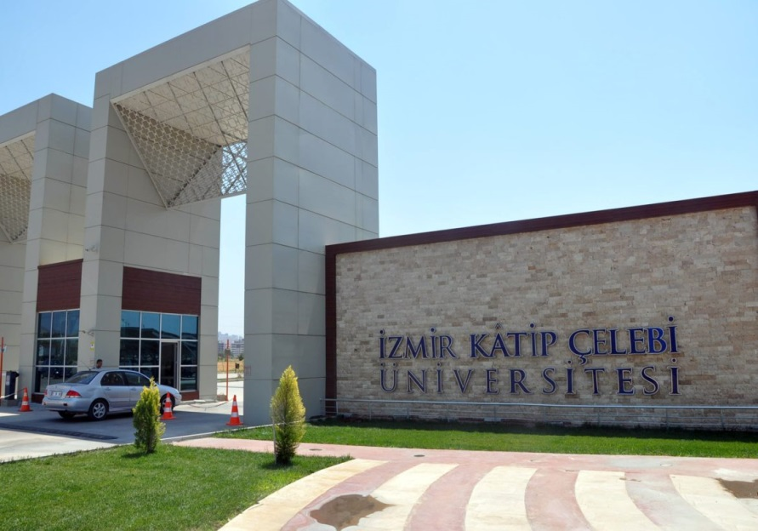
Neden İzmir Katip Çelebi Üniversitesi?
İzmir’in 4. devlet üniversitesidir.
Yeni nesil bir devlet üniversitesi olup dinamik ve yenilikçi bir yapıya sahiptir.
Akademik kadroları genç ve alanlarında yetkindir.
Eğitim ve öğretime yaklaşımı öğrenci odaklıdır.

Slide 4
Neden İKÇÜ İktisadi ve İdari Bilimler Fakültesi?
Atatürk Organize Sanayi Bölgesi ile iç içe bir konumda bulunması ve ortak projeler üretmeye ve bu bölgedeki işletmelere işgücü yetiştirme olanaklarına sahip olması.
Yurtiçi ve yurtdışında üst düzey farklı üniversitelerinde yetişmiş, alanında uzman ve genç kadro yapısı.
Her bölümün ders programında bulunan farklı ve çok sayıda disiplinler arası seçmeli dersleri ile öğrencilere istedikleri alanda uzmanlaşma imkanı sağlaması.

Slide 5
MİSYONUMUZ
Misyonumuz;
Yetkin akademik kadrosu, yenilikçi ve iş dünyası ile entegre yaklaşımı ile nitelikli araştırmalar gerçekleştiren, çalışma hayatı konusunda donanımlı, girişimci özelliklere ve eleştirel bakış açısına sahip mezunlar veren, toplumsal sorunlara çözüm arayan bir fakülte olmak,

Slide 6
VİZYONUMUZ
Vizyonumuz;
Eğitim kalitesi, bilimsel faaliyetleri ve topluma hizmet önceliği ile iktisadi ve idari bilimler alanında dünyada öncü fakültelerden biri olmak,

Slide 7
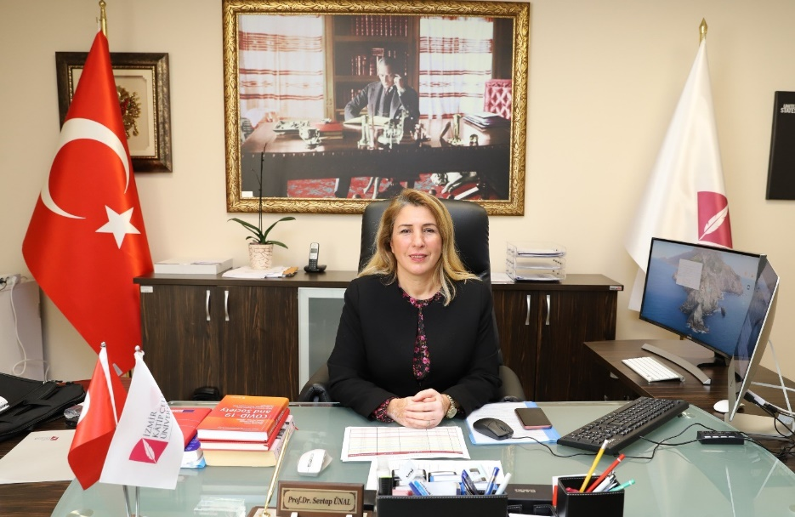
DEKANIN MESAJI
Sevgili Öğrenciler,
Fakültemiz 2011 yılında kurulmuş olup yedi bölüm ile eğitim ve öğretimine devam etmektedir. İlk mezunlarımızı 2016-2017 eğitim öğretim döneminde verdik. Bu süre zarfında 1500’den fazla mezunumuz oldu. Amacımız ekonomiye yön veren, ulusal ve uluslararası arenada yer alacak, çağın gereklerine uygun bilgi, beceri ve yetkinlikler ile donatılmış, kamu ve özel sektörün ihtiyaç duyduğu girişimciler yetiştirebilmektir. Bu emel için akademik ve idari kadromuz ile seferber olduk. Siz sevgili öğrencilerimizin gerekli eğitim-öğretim ve bireysel çabalarınız ile yüksek değerler üreterek gerek bireysel refahın gerekse toplumsal refahın yükselmesine katkı yapabileceğinize olan inancımız tamdır.
Prof. Dr. Sevtap ÜNAL
DEKAN

Slide 8
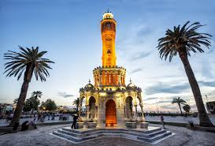
İzmir Katip Çelebi Üniversitesi İktisadi ve İdari Bilimler Fakültesi Bünyesinde ;
İktisat,
İşletme,
Siyaset Bilimi ve Kamu Yönetimi,
Maliye,
Uluslararası İlişkiler,
Sağlık Yönetimi,
Uluslararası Ticaret ve İşletmecilik
olmak üzere 7 bölüm bulunmaktadır.

Slide 9
İKTİSADİ VE İDARİ BİLİMLER FAKÜLTESİ Erasmus Anlaşması Yapılan Ülke ve Üniversiteler
West University of Timisoara – Romania
Katholische Universitat Eichstatt-Ingolstadt (KU) – Almanya
University of Eastern Finland – Finlandiya
International School of Law and Business – Litvanya
Vilnius University – Litvanya
Magnus University – Litvanya
Baltic International Academy – Letonya
Petroleum Gas University of Ploieşti – Romanya
Tallin University of Technology – Estonya
Utenos Kolegija – Litvanya
Universitatea «Lucian Blaga» din Sibiu – Romanya
International Balkan University – Makedonya
University of Opole – Polonya
Universita Degli Studi di Salerno – İtalya
Eszterhazy Karoly Foiskola – Macaristan
Constantin Brancuşi University of Tg-Jiu – Romanya
Poznan School of Banking - Polonya

Slide 10
İKTİSADİ VE İDARİ BİLİMLER FAKÜLTESİ Akademik Kadromuz
Fakültemizde yer alan 7 bölümde toplam 71 öğretim üyesi, 23 araştırma görevlisi ve 2 öğretim görevlisi üzere 96 akademik personel bulunmaktadır. Bölümlere göre akademik personel dağılımı;
BÖLÜMLER | ÖĞRETİM ÜYESİ | ÖĞRETİM ELEMANI
İşletme | 21 | 5
İktisat | 13 | 3
Siyaset Bilimi ve Kamu Yönetimi | 9 | 3
Maliye | 8 | 4
Uluslararası İlişkiler | 9 | 4
Sağlık Yönetimi | 4 | 3
Uluslararası Ticaret ve İşletmecilik | 7 | 3
TOPLAM | 71 | 25

Slide 11
Üniversitemizde;
Avrupa Transfer Kredi Sistemi (AKTS) olarak adlandırılan öğrenci merkezli kredi sistemi uyarlanmıştır.

Slide 12
İKTİSADİ VE İDARİ BİLİMLER FAKÜLTESİ Çift Anadal ve Yandal Programları
İktisat, İşletme, Maliye, Siyaset Bilimi ve Kamu Yönetimi, Sağlık Yönetimi, Uluslararası İlişkiler, Uluslararası Ticaret ve İşletmecilik Bölümleri’nde çift anadal programları vardır.
İktisat, İşletme, Maliye, Siyaset Bilimi ve Kamu Yönetimi, Sağlık Yönetimi, Uluslararası İlişkiler Bölümleri’nde de yandal programları vardır.

Slide 13
İKTİSADİ VE İDARİ BİLİMLER FAKÜLTESİ Stratejik Amaçlarımız
Uluslararası düzeyde geçerliliği olan eğitim kalitesine ulaşmayı hedefleyen fakültemiz, Türkiye’nin gelişmesinde ihtiyacı olan konularda yaratıcılığı destekleyici bir eğitim sunmayı, öğretim programlarını sürekli olarak yenilemeyi, amaç ve içeriğe uygun eğitim yöntemleri geliştirmeyi, uluslararası akreditasyon almayı hedefleyen bir eğitim vermeyi, eğitimde verimliliğin arttırılması için alt yapısını sürekli geliştirmeyi planlamıştır.

Slide 14
İKTİSADİ VE İDARİ BİLİMLER FAKÜLTESİ Stratejik Amaçlarımız
Fakültemiz, öğretim üyelerimizin eğitim
faaliyetleri yanında, sahip oldukları bilgi
birikimini araştırma faaliyetlerinde kullanmaları
ve “etki çarpanı” yüksek olan dergilerde yayın
yapmalarını sağlamak için gerekli alt yapının
hazırlanması ve bu sayede onların araştırma yönlerini de güçlendirmeyi planlamıştır.

Slide 15
İKTİSADİ VE İDARİ BİLİMLER FAKÜLTESİ Stratejik Amaçlarımız
Öğretim üyesi kadrosunda yabancı öğretim üyelerine yer vermek İktisadi ve İdari Bilimler Fakültesi öğretim üyesi kadrosunda yabancı öğretim üyeleri bulundurmayı amaçlamıştır.
Böylece fakültemizdeki öğretim uluslararası bütünleşmeyi sağlamaya
yönelik olacaktır.
Ayrıca öğretim üyesi kadrosundaki yabancı öğretim üyeleri uluslararası öğrenciler için çekici bir faktör olacaktır.

Slide 16
İKTİSADİ VE İDARİ BİLİMLER FAKÜLTESİ Stratejik Amaçlarımız
Yabancı öğrenci sayısının toplam öğrenci sayısının yarısı olmasını sağlamak
Bir dünya üniversitesi olma hedefini gerçekleştirmek için fakültemiz, öğrenci kontenjanının yarısını yabancı öğrencilere ayırmayı hedeflemiştir.
Bu hedef verdiği eğitimin kalitesinin bir göstergesi olacaktır.

Slide 17
FAKÜLTEMİZDE BULUNAN ÖĞRENCİ TOPLULUKLARI
Genç Girişimciler Topluluğu
Ekonomi Topluluğu
Maliye ve Mali Yönetim Topluluğu
Uluslararası İlişkiler Topluluğu
Altı Duyu Topluluğu

Slide 18
İKTİSAT BÖLÜMÜ

Slide 19
İktisat Bölümü Eğitim Kapsamı
Bölümümüz bünyesinde İktisadi Gelişme ve Uluslararası İktisat, İktisat Teorisi, İktisat Politikası olmak üzere 4 adet Anabilim Dalı bulunmaktadır. Programımız %100 İngilizce olarak öğrenim hayatını sürdürmektedir.
Bölümümüz İşletme bölümü ile ortak olarak Finansal Ekonomi Tezsiz Yüksek Lisans programını yürütmektedir.
Makro İktisat Mikro İktisat, Ekonometri, Uluslararası İktisat, Ekonomik Büyüme, Bölgesel kalkınma vb. gibi temel derslerle öğrencilerimize iktisat alanında sağlam bir altyapı sağlanmaktadır.
İş başı eğitim dersi kapsamında öğrencilerimiz mezuniyet öncesinde özel sektörde bir çok firmada deneyim kazanma şansı elde etmektedir. Ayrıca öğrencilerimizden pek çoğu iş başı eğitimini sürdürdükleri firmalardan iş teklifi de alarak mezuniyet sonrası kariyerlerine burada devam etme şansını yakalamaktadırlar. 2022-2023 Eğitim-Öğretim yılı güz döneminde 12, bahar döneminde 15 öğrencimiz iş başı eğitime dahil olmuşlardır. Bu sayının her dönem artırılması planlanmaktadır.
Anabilim Dallarımız
İktisat Teorisi Anabilim Dalı
İktisat Politikası Anabilim Dalı
İktisadi Gelişme ve Uluslararası İktisat Anabilim Dalı
İktisat Tarihi Anabilim Dalı
Lisansüstü Programlarımız
Finansal Ekonomi Tezli Yüksek Lisans
Finansal Ekonomi Tezsiz Yüksek Lisans
Yönetim Ekonomisi Tezsiz Yüksek Lisans
İktisat Tezli Yüksek Lisans
İktisat Doktora Programı

Slide 20
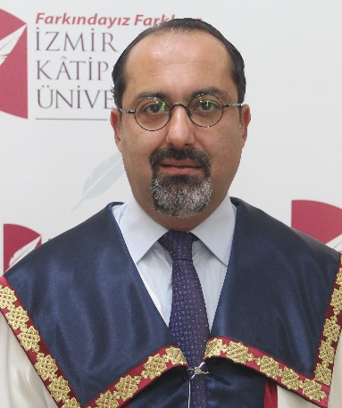
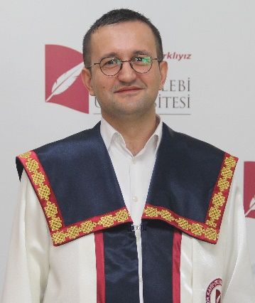
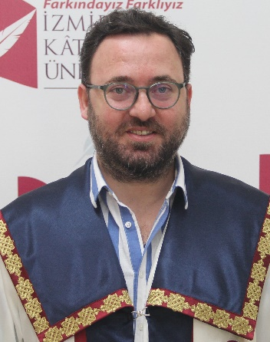
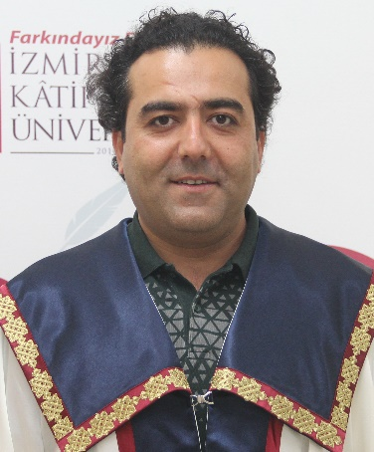
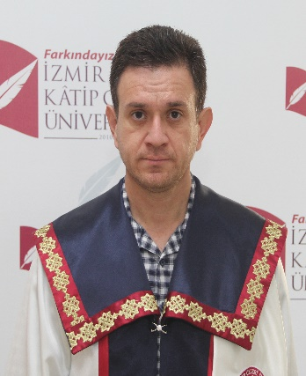
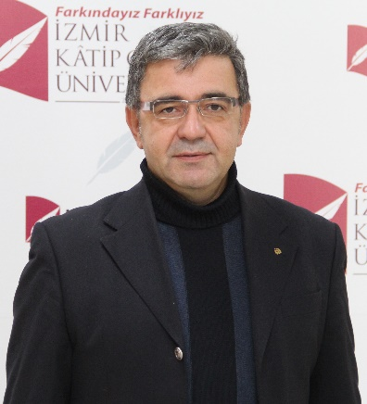
İktisat Bölümü Akademik Kadrosu
Prof. Dr.
Muharrem Burak ÖNEMLİ
Bölüm Başkanı
İktisat Tarihi ABD Başkanı
Doç. Dr.
Mustafa YILDIRIM
Bölüm Başkan Yardımcısı
Doç. Dr.
Gürdal ASLAN
Bölüm Başkan Yardımcısı
Prof. Dr.
Abdurrahman Korkmaz
İktisat Politikası ABD Başkanı
Doç. Dr. Özhan Tuncay
İktisadi Gelişme ve Uluslararası
İktisat ABD Başkanı
Prof. Dr.
İbrahim Atilla ACAR

Slide 21
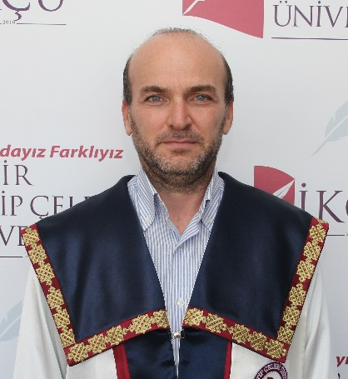
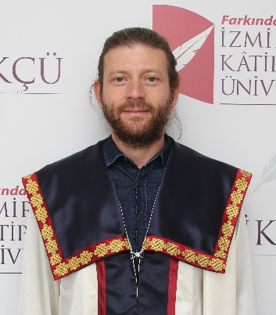
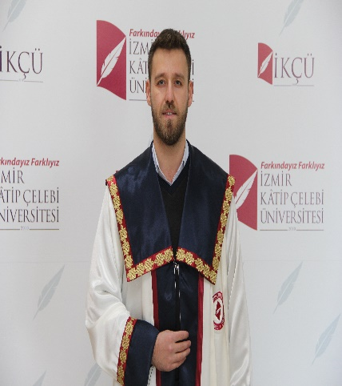
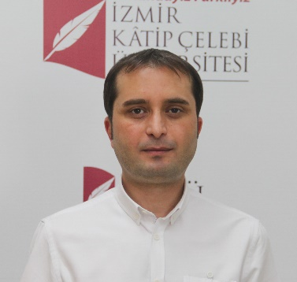
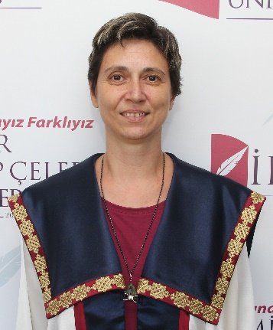
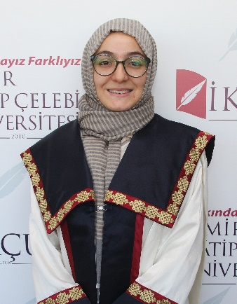
İktisat Bölümü Akademik Kadrosu
Prof. Dr.
Volkan ALPTEKİN
Doç. Dr.
Mustafa Erhan BİLMAN
Doç. Dr.
Necmettin ÇELİK
Doç. Dr.
Emine Beyza SATOĞLU
Doç. Dr.
Mehmet KARAKAYA
Dr. Öğretim Üyesi
Pelin Pasin COWLEY

Slide 22
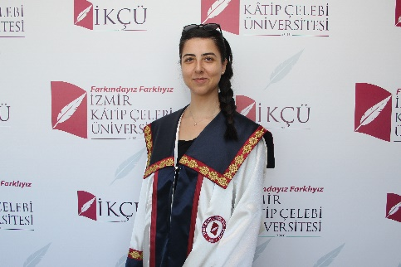
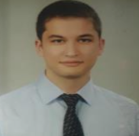
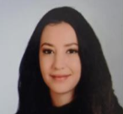
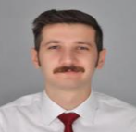
İktisat Bölümü Akademik Kadrosu
Dr. Öğretim Üyesi
Özge Filiz YILDIRIM
Arş. Gör.
Osman AKAR
Arş. Gör.
Fatımatüzzehra TÜRKOĞLU
Arş. Gör.
Sercan KÖKSAL

Slide 23
İŞLETME BÖLÜMÜ

Slide 24
İşletme Bölümü Eğitim Kapsamı
İşletme Bölümü’nün temel dersleri, bölüm öğrencilerine %30 İngilizce ağırlıklı olarak sunulmaktadır.
Anabilim Dallarımız
Yönetim ve Organizasyon
Üretim Yönetimi ve Pazarlama
Muhasebe ve Finansman
Sayısal Yöntemler
Ticaret Hukuku
Lisansüstü Programlarımız
İşletme Tezli Yüksek Lisans
Yönetim ve Organizasyon Tezli Yüksek Lisans
Muhasebe ve Finansman Tezli Yüksek Lisans
Üretim Yönetimi ve Pazarlama Tezli Yüksek Lisans
İşletme Tezsiz Yüksek Lisans
İşletme Tezsiz Yüksek Lisans (Uzaktan Eğitim)
İşletme Doktora
İç Denetim ve Bağımsız Denetim Tezsiz Yüksek Lisans

Slide 25
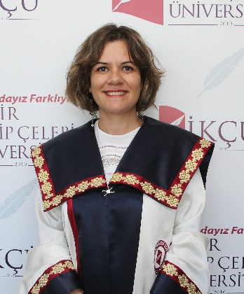
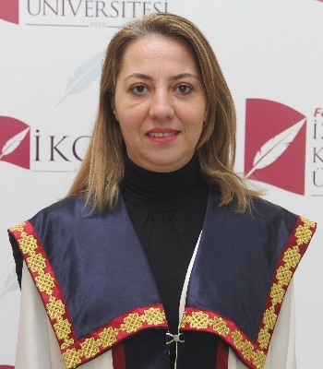
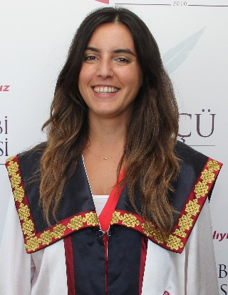
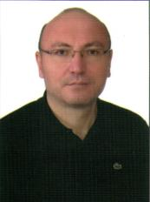
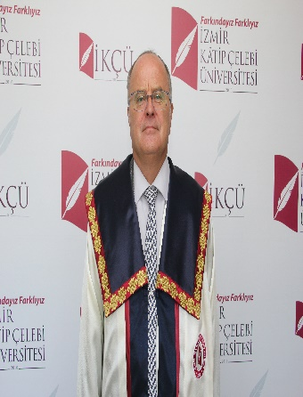
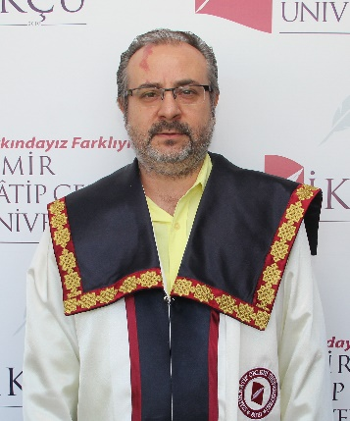
İşletme Bölümü Akademik Kadrosu
Prof. Dr.
Evrim MAYATÜRK AKYOL
BÖLÜM BAŞKANI
Dr. Öğretim Üyesi
Berna TEKTAŞ
Bölüm Başkan Yardımcısı
Dr. Öğretim Üyesi
Nisa AKIN
Bölüm Başkan Yardımcısı
Prof. Dr. Hayrettin USUL
Prof. Dr.
Akif TABAK
Prof. Dr. Nezih Metin ÖZMUTAF

Slide 26
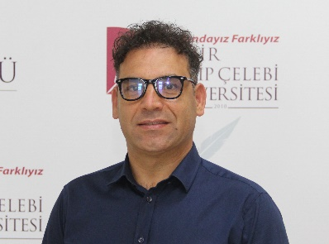
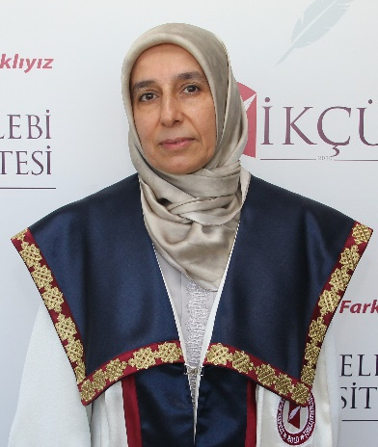
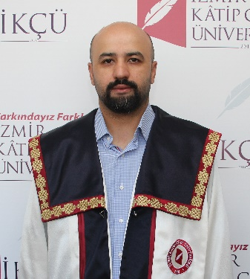
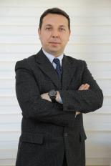
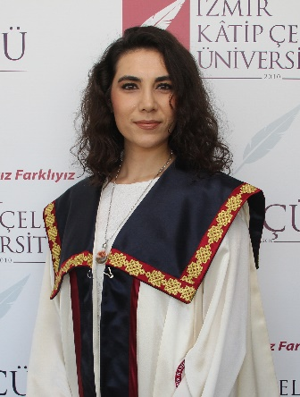
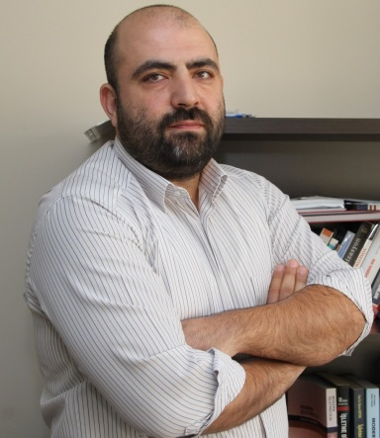
İşletme Bölümü Akademik Kadrosu
Prof. Dr.
Sinan NARDALI
Prof. Dr.
Zehra Nuray NİŞANCI
Doç. Dr.
Şaban ÇELİK
Doç. Dr.
Murat ESEN
Doç. Dr.
Elif DENİZ
Doç. Dr.
Engin KÜÇÜKSİLLE

Slide 27
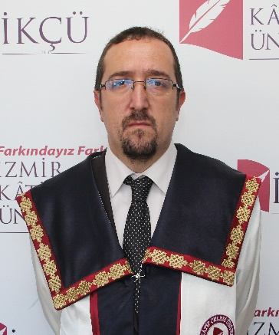
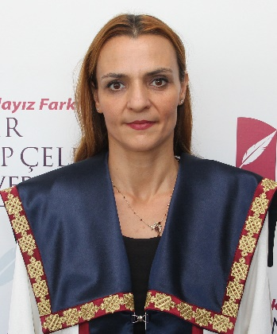
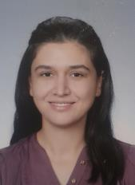
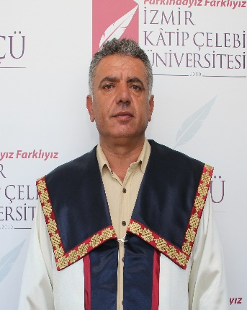
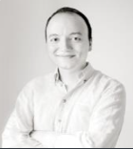
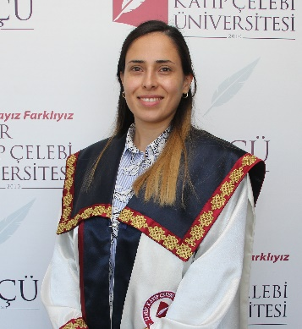
İşletme Bölümü Akademik Kadrosu
Doç. Dr.
Şuayyip Doğuş DEMİRCİ
Doç. Dr.
Rozi MİZRAHİ
Doç. Dr.
Aygülen Kayahan KARAKUL
Doç. Dr.
Mehmet Emin BAKAY
Dr. Öğretim Üyesi
Tunca TABAKLAR
Dr. Öğretim Üyesi
Hatice Kübra KANDEMİR

Slide 28
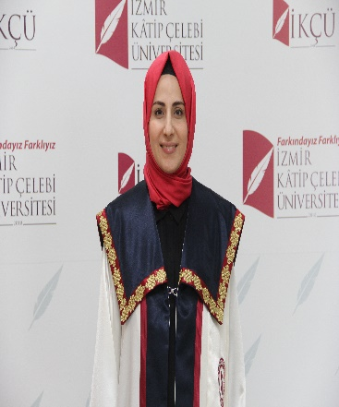
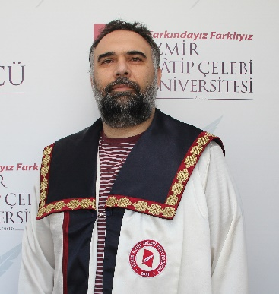
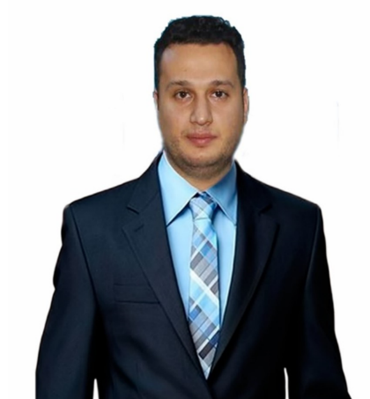
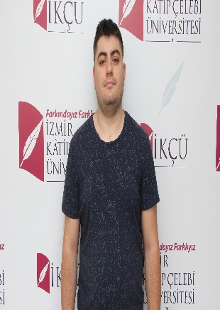
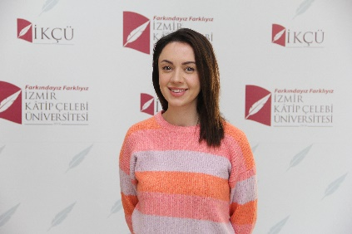
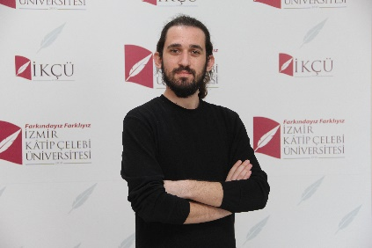
İşletme Bölümü Akademik Kadrosu
Dr. Öğretim Üyesi
Ayşegül KIRKPINAR
Dr. Öğretim Üyesi
Onur KAZANCI
Dr. Öğretim Üyesi
Ali KÖSTEPEN
Arş. Gör.
Burcu BAŞKURT
Arş. Gör.
Cemalettin SEVER
Arş. Gör.
Barış BOSTANCI

Slide 29
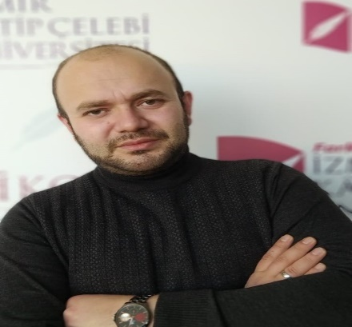
İşletme Bölümü Akademik Kadrosu
Arş. Gör.
Furkan AKCEBE

Slide 30
MALİYE BÖLÜMÜ

Slide 31
Maliye Bölümü Eğitim Kapsamı
Bölümümüz bünyesinde Maliye Teorisi, Mali Hukuk, Mali iktisat, Bütçe ve Mali Planlama, Mali Yönetim olmak üzere 5 anabilim dalı bulunmaktadır. Bu anabilim dallarından dengeli ve çeşitli dersler lisans programını oluşturmaktadır
Bölüm’de verilen eğitim, iktisadi ve mali olayları analiz etme, muhasebe uygulamaları ve mevzuatı konularında yetkinlik kazandırma, iş yaşamına yönelik hukuki bilgi birikimini oluşturma, maliye politikaları konusunda analitik analiz ve çözüm yeteneklerini geliştirme, devlet bütçesi ve kamu mali yönetiminin işleyişi gibi becerileri kazandırmayı amaçlamaktadır.
Anabilim Dallarımız
Maliye Teorisi Anabilim Dalı
Mali Hukuk Anabilim Dalı
Bütçe ve Mali Planlama Anabilim Dalı
Mali İktisat Anabilim Dalı
Mali Yönetim Anabilim Dalı
Lisansüstü Programlarımız
Maliye ve Mali Yönetim Tezli Yüksek Lisans (Türkçe),
Maliye ve Mali Yönetim Tezsiz Yüksek Lisans (Türkçe)
Vergi Hukuku ve Vergi Hukuku Uygulamaları Tezsiz Yüksek Lisans (Türkçe)
Maliye ve Mali Yönetim Doktora (Türkçe)
programları yürütülmektedir.

Slide 32
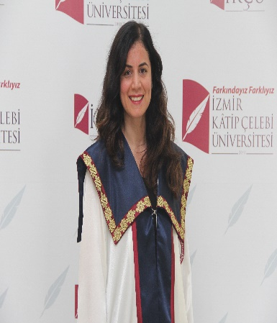
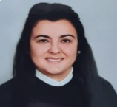
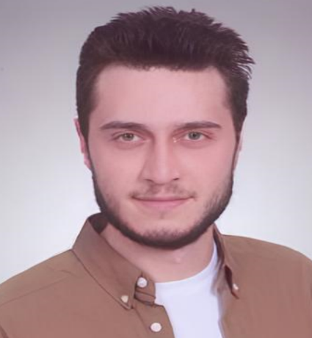
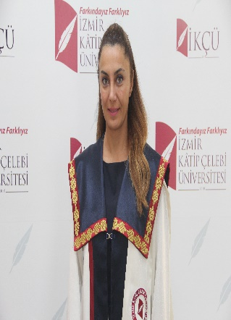
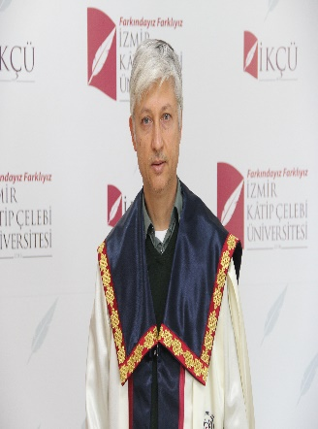
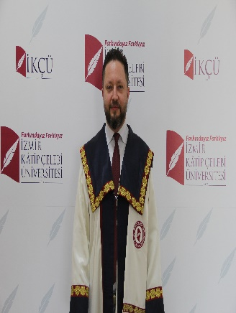
Maliye Bölümü Akademik Kadrosu
Prof. Dr.
Ayşe KAYA
BÖLÜM BAŞKANI
Doç. Dr.
Nazlı KEYİFLİ
Bölüm Başkan Yardımcısı
Dr. Öğr. Üyesi Emrah NOYAN
Dekan Yardımcısı
Bölüm Başkan Yardımcısı
Prof. Dr. Bernur AÇIKGÖZ
Prof. Dr. Engin HEPAKSAZ
Prof. Dr.
Alper DOĞAN

Slide 33
Maliye Bölümü Akademik Kadrosu
Doç. Dr.
Elif Ayşe ŞAHİN İPEK
Dr. Öğretim Üyesi
Zeynep DEMİRCİ ÇAKIROĞLU
Arş. Gör. Dr.
Ali Fuat URUŞ
Arş. Gör. Dr.
Yaprak KARADAĞ DUYMAZLAR
Arş. Gör.
Ahmet ÇÖMLEKÇİOĞLU
Arş. Gör.
Fuat TOPER

Slide 34
SİYASET BİLİMİ VE KAMU YÖNETİMİ BÖLÜMÜ

Slide 35
Siyaset Bilimi ve Kamu Yönetimi Bölümü Eğitim Kapsamı
Siyaset Bilimi, Yönetim Bilimleri, Kentleşme ve Çevre Sorunları, Hukuk Bilimleri olmak üzere dört adet Anabilim Dalından oluşmaktadır. Bu anabilim dallarıyla ilgili temel, güncel dersler dengeli ve çeşitli bir oranda lisans programına dahil edilmiştir. Bölümümüz, %100 İngilizce programıyla öğrenim hayatına devam etmektedir.
Lisans programındaki temel amacımız; öğrencilere siyaset bilimi teorileri, kamu yönetimindeki güncel yaklaşımlar ve sorunlar, kentleşme ve çevre sorunları, kamu hukukunun temel dalları gibi alanlarda kapsamlı bir bilgi birikimine ek olarak bütüncül ve eleştirel bir vizyon kazandırmaktır.
Anabilim Dallarımız
Hukuk Bilimleri Anabilim Dalı
Kentleşme ve Çevre Sorunlar Anabilim Dalı
Siyaset Bilimi Anabilim Dalı
Yönetim Bilimler Anabilim Dalı
Lisansüstü Programlarımız
Siyaset Bilimi ve Kamu Yönetimi Tezli Yüksek Lisans
Siyaset Bilimi ve Kamu Yönetimi Anabilim Dalı Doktora Programı

Slide 36
Siyaset Bilimi ve Kamu Yönetimi Bölümü Akademik Kadrosu
Doç. Dr.
Dilek MEMİŞOĞLU GÖKBINAR
Bölüm Başkan Yardımcısı
Dr. Öğretim Üyesi
Aytaç ODACILAR
Bölüm Başkan Yardımcısı
Doç. Dr.
Gül ARIKAN AKDAĞ
BÖLÜM BAŞKANI
Prof. Dr.
Neslihan DEMİRTAŞ
MİLZ
Doç. Dr.
Ahmet BARBAK
Prof.Dr.
Buğra KALKAN

Slide 37
Siyaset Bilimi ve Kamu Yönetimi Bölümü Akademik Kadrosu
Doç. Dr.
Mehtap SÖYLER
Dr. Öğretim Üyesi
Duygu KAŞDOĞAN
Doç. Dr.
İrem Özgören KINLI
Dr.Öğr.Üyesi
Enes YALÇIN
Arş. Gör.
Pınar EBE
Arş. Gör.
Derya AKTAŞ

Slide 38
Siyaset Bilimi ve Kamu Yönetimi Bölümü Akademik Kadrosu
Arş. Gör.
Yusuf BAŞ

Slide 39
ULUSLARARASI İLİŞKİLER BÖLÜMÜ

Slide 40
Uluslararası İlişkiler Bölümü Eğitim Kapsamı
Bölümümüz bünyesinde Uluslararası İlişkiler ve Avrupa Birliği, Siyasi Tarih ve Devletler Hukuku olmak üzere 4 adet Anabilim Dalı bulunmaktadır.
Lisans ve yüksek lisans derslerinde bölge araştırmalarına özel bir önem verilmekte, Avrupa'nın yanı sıra Ortadoğu, Kafkasya, Orta Asya, ABD, Doğu Avrupa ve Balkanlar ile Üçüncü Dünya Ülkeleri konularında ders ve araştırma düzeyinde faaliyetler yapılmaktadır.
Uluslararası İlişkiler Teorileri, Siyasi Tarih, Uluslararası Örgütler, Uluslararası Hukuk, Dış Politika Analizi vb. gibi temel derslerle öğrencilerimize uluslararası ilişkiler alanında sağlam bir altyapı sağlanmaktadır. Bölümümüz, 2024 yılı itibariyle %100 İngilizce programıyla öğrenim hayatına devam etmektedir.
Anabilim Dallarımız
Uluslararası İlişkiler ve Avrupa Birliği
Anabilim Dalı
Siyasi Tarih Anabilim Dalı
Devletler Hukuku Anabilim Dalı
Avrupa Birliği Hukuku Anabilim Dalı
Lisansüstü Programlarımız
Uluslararası İlişkiler Tezli Yüksek Lisans
Uluslararası İlişkiler Tezsiz Yüksek Lisans
Uluslararası İlişkiler Doktora

Slide 41
Uluslararası İlişkiler Bölümü Akademik Kadrosu
Prof. Dr.
Sedef EYLEMER
BÖLÜM BAŞKANI
Doç. Dr.
Tuğçe ERSOY CEYLAN
Bölüm Başkan Yardımcısı
Doç. Dr.
Nihal KIRKPINAR ÖZSOY
Bölüm Başkan Yardımcısı
Prof. Dr.
Nesrin DEMİR
Uluslararası İlişkiler ve Avrupa Birliği
ABD Başkanı
Prof. Dr. Makbule Didem
BUHARİ
Siyasi Tarih ABD Başkanı
Prof. Dr.
Uğur Burç YILDIZ
Avrupa Birliği Hukuku ABD Başkanı

Slide 42
Uluslararası İlişkiler Bölümü Akademik Kadrosu
Doç. Dr.
Seçkin Barış GÜLMEZ
Doç. Dr.
Gizem KOLBAŞI MUYAN
Dr. Öğretim Üyesi
Canan UĞUR RIZZI
Öğretim Gör.
Semi ERTAN
Arş. Gör. Dr.
Melis EROĞLU
Arş. Gör. Dr.
Özge KOBAK

Slide 43
Uluslararası İlişkiler Bölümü Akademik Kadrosu
Arş. Gör.
Emre TELCİ

Slide 44
SAĞLIK YÖNETİMİ BÖLÜMÜ

Slide 45
Sağlık Yönetimi Bölümü Eğitim Kapsamı
2018 yılından itibaren lisans düzeyinde eğitim vermeye başlayan Sağlık Yönetimi Bölümü 2021-2022 eğitim-öğretim yılı ile birlikte %30 İngilizce programa geçiş yapmıştır. Halihazırda bölümün eğitim süresi (İngilizce hazırlık 1 yıl; lisans eğitim süresi 4 yıl) 5 yıl olup mezun olan öğrencilere lisans diploması verilmektedir. Bölümde İİBF’nin temel dersleri olan muhasebe, finans yönetimi, işletme, iktisat ve hukuk derslerinin yanı sıra halk sağlığı, tıbbi terminoloji ve epidemiyoloji gibi sağlık konularını içeren derslerle birlikte sağlık kurumlarında yönetim, sağlık politikası, sağlık sigortacılığı, sağlık ekonomisi, sağlık yönetiminde istatistik, sağlık kurumlarında yönetim bilgi sistemleri ve sağlık kurumlarında pazarlama gibi dersler okutulmaktadır.
Anabilim Dallarımız
Hastane İşletmeciliği Anabilim Dalı
Sağlık Ekonomisi ve Politikası Anabilim Dalı
Sağlık Hizmetleri Anabilim Dalı
Sağlık Hukuku Anabilim Dalı

Slide 46
Sağlık Yönetimi Bölümü Akademik Kadrosu
Prof. Dr.
Elif Türkan ARSLAN
BÖLÜM BAŞKANI
Dr. Öğretim Üyesi
Esra Dündar ARAVACIK
Bölüm Başkan Yardımcısı
Prof. Dr.
Levent BEKİR KIDAK
Prof. Dr.
Serhat BURMAOĞLU
Arş. Gör. Dr.
Hüseyin DEMİR
Arş. Gör.
Zehra Özge ÇANDERELİ

Slide 47
Sağlık Yönetimi Bölümü Akademik Kadrosu
Arş. Gör.
İpek CAMUZ BERBER

Slide 48
ULUSLARARASI TİCARET VE İŞLETMECİLİK BÖLÜMÜ

Slide 49
Uluslararası Ticaret ve İşletmecilik Bölümü Eğitim
Kapsamı
Uluslararası Ticaret ve İşletmecilik Bölümü; dış ticaret, ekonomi, finans, muhasebe ve pazarlama gibi iktisat ve işletme derslerini kapsayan disiplinler arası bir programdır. Programımız %100 İngilizce olarak öğrenim hayatını sürdürmektedir.
Lisansüstü Programlarımız
Uluslararası Ticaret ve İşletmecilik Tezli Yüksek Lisans
Uluslararası Ticaret ve İşletmecilik %100 İngilizce Tezli Yüksek Lisans

Slide 50
Uluslararası Ticaret ve İşletmecilik Bölümü Akademik Kadrosu
Prof. Dr.
Sevtap ÜNAL
DEKAN
Prof. Dr.
Ertuğrul DELİKTAŞ
BÖLÜM BAŞKANI
Doç. Dr.
Mehmet Fatih ACAR
Bölüm Başkan Yardımcısı
Dr. Öğretim Üyesi
Yeşim ŞENDUR
Bölüm Başkan Yardımcısı
Doç. Dr.
Dilek Özdemir GÜNGÖR
Doç. Dr.
İsmail ERKAN

Slide 51
Uluslararası Ticaret ve İşletmecilik Bölümü Akademik Kadrosu
Dr. Öğretim Üyesi
Ela Burcu UÇEL
Dekan Yardımcısı
Arş. Gör.
Nur KOÇ
Arş. Gör.
Aslı DUMAN
Arş. Gör.
Seray Deniz GÜRBÜZ

Slide 52
Adres : Çiğli Ana Yerleşkesi 35620 Balatçık - Çiğli – İzmir
Web Sayfası : http://iibf.ikcu.edu.tr/
Tel : 0232 329 35 35
Fax : 0232 329 35 19

